Slide 1





UBND QUẬN LONG BIÊN
TRƯỜNG MẦM NON GIANG BIÊN
LĨNH VỰC PHÁT TRIỂN THẨM MỸ
Đề tài: Gấp cây thông
Đối tượng: MGN ( 4 - 5 tuổi )
Giáo viên: Nguyễn Thị Thường
Nguyễn Minh Yến

Slide 2

QUAN SÁT TRANH MẪU, ĐÀM THOẠI

Slide 3

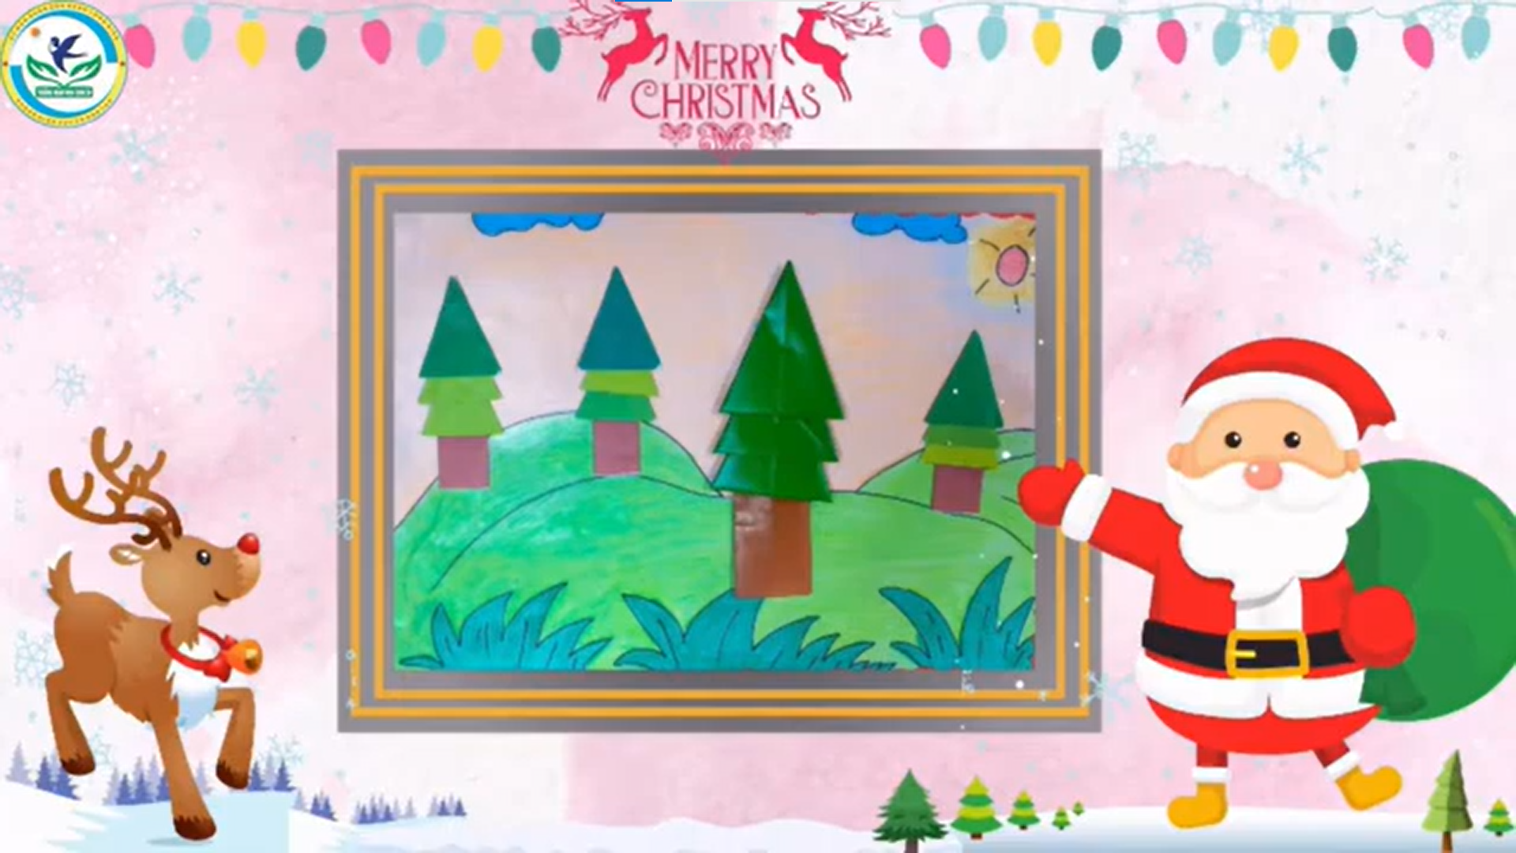


Slide 4

TRẺ THỰC HIỆN

Slide 5

NHẬN XÉT SẢN PHẨM

Slide 6

KẾT THÚC

